Slide 1
TCAD工艺仿真
衬底硅：7nm节点
汇报人 ：李宗阳

Slide 2
目录
CONTENTS
01
FinFET工艺仿真
02
二维MOSFET工艺仿真
03

Slide 3
FinFET工艺仿真
PART.01

Slide 4
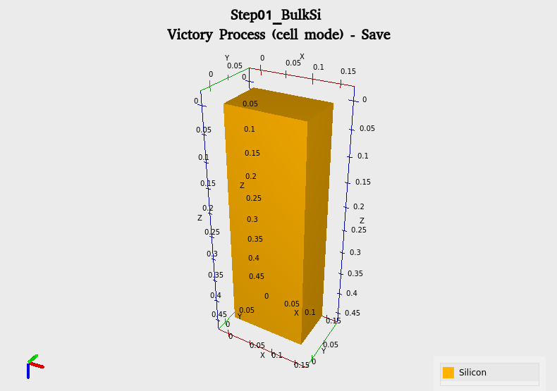
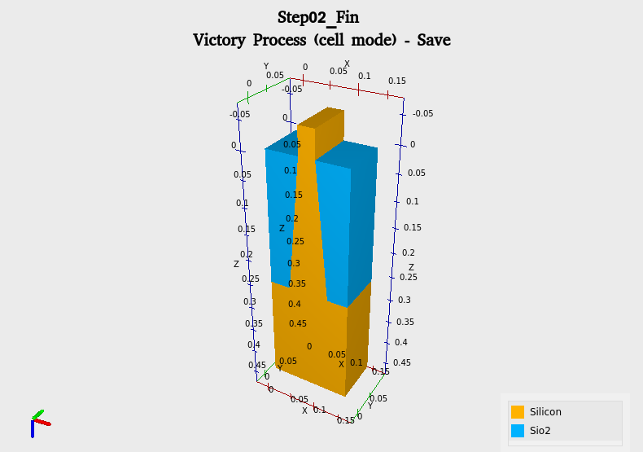
工艺仿真
仿真环境：Silvaco Victory Process
衬底硅生成
刻蚀沉底，生长绝缘层
沉底硅尺寸：0.15 * 0.09 * 0.45

Slide 5
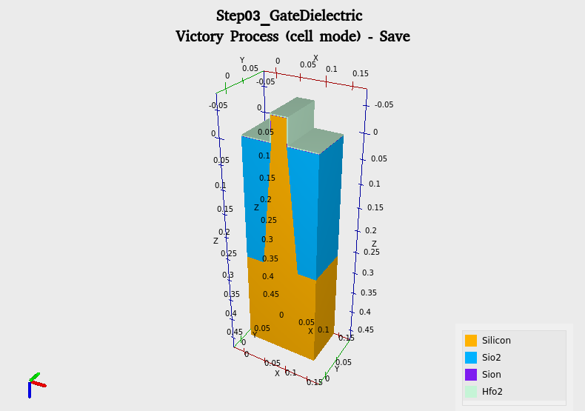
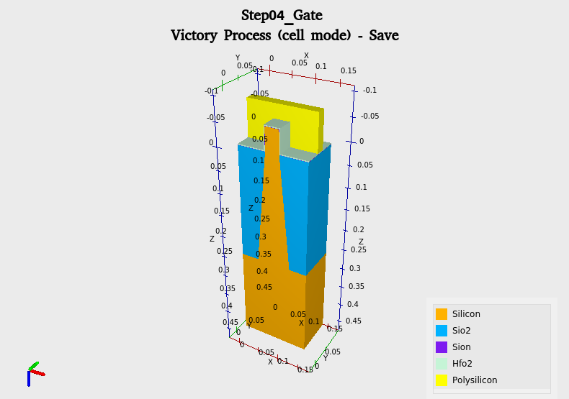
工艺仿真
介质层生长
多晶硅栅沉积与刻蚀

Slide 6
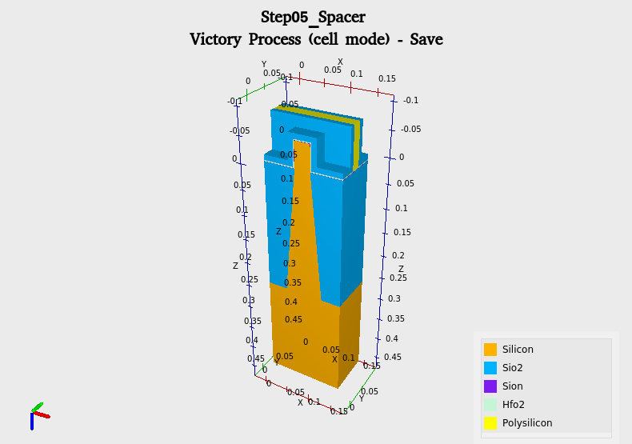
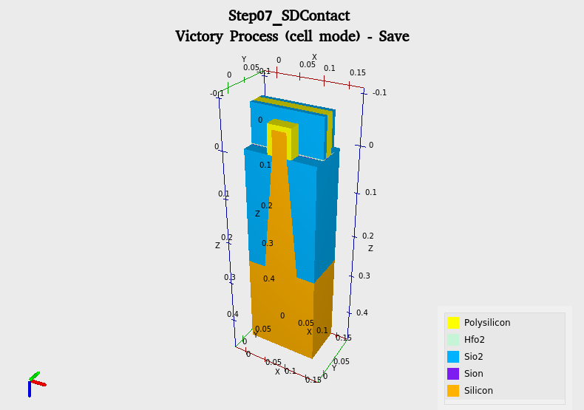
工艺仿真
源漏保护层生长
源漏窗口刻蚀

Slide 7
工艺仿真
源漏保护层生长
源漏窗口刻蚀

Slide 8
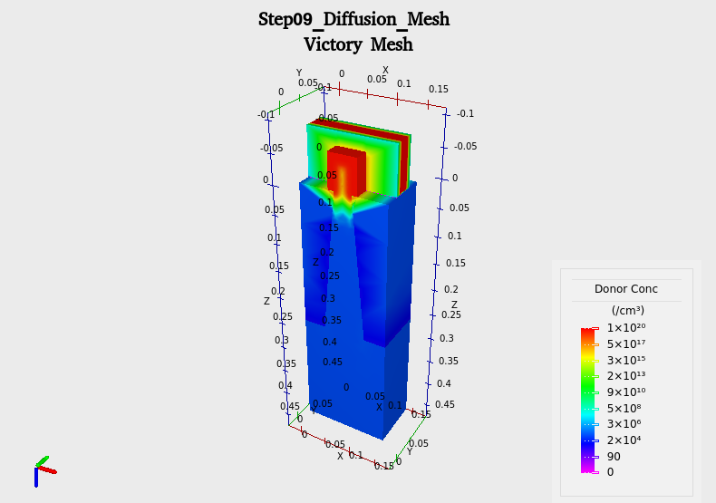
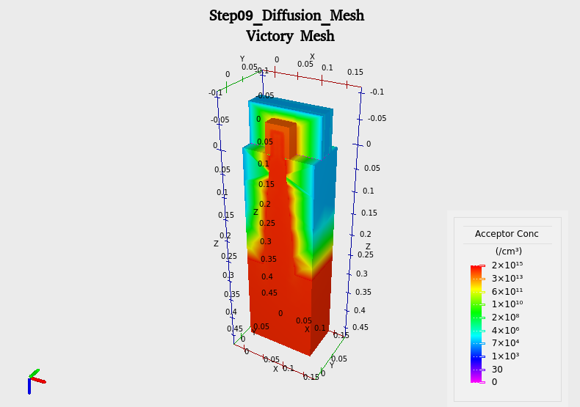


工艺仿真

Slide 9
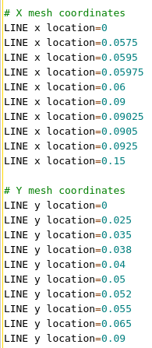
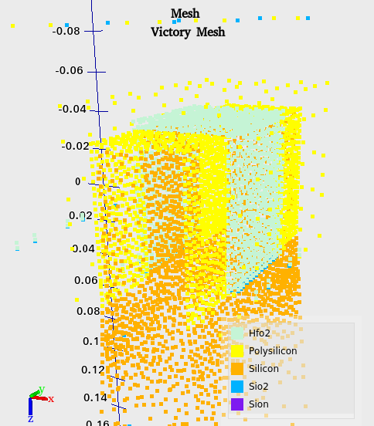
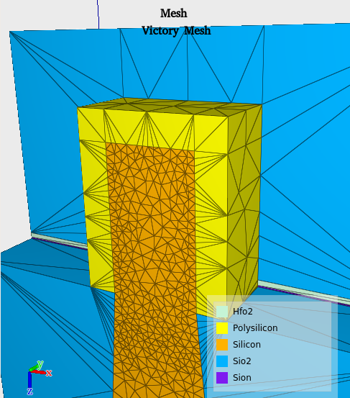
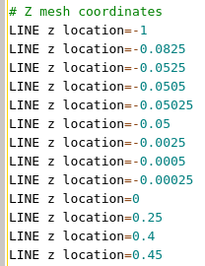
工艺仿真
对沟道进行网格加密

Slide 10
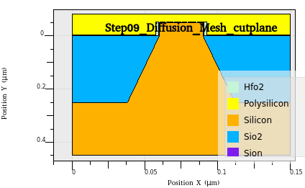
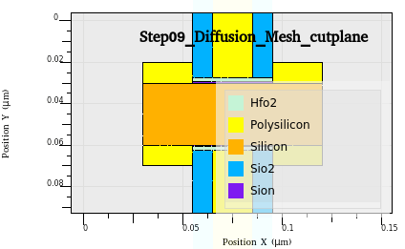
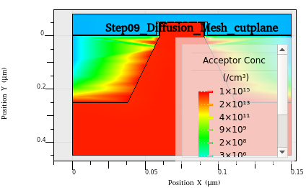
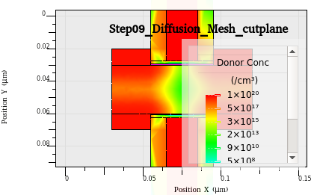
工艺仿真
Acceptor掺杂情况
Doner掺杂情况

Slide 11
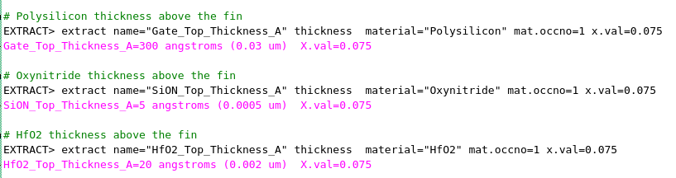
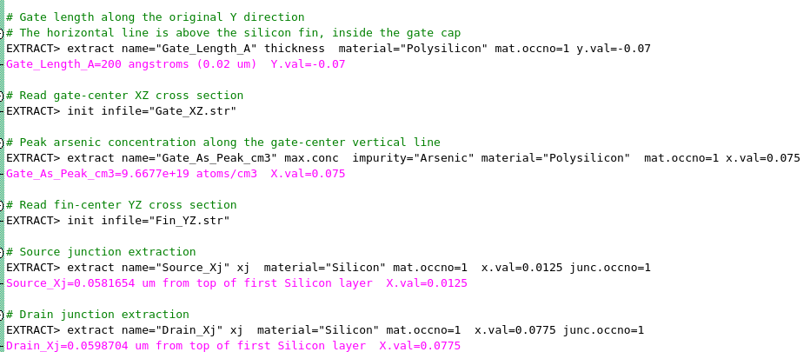
参数提取
顶栅厚度 | 30nm
SiON厚度 | 5A
HfO2厚度 | 2nm
栅长 | 20nm
栅最大施主掺杂 | 9.67e19
源区结深 | 58.2nm
漏区结深 | 59.9nm

Slide 12
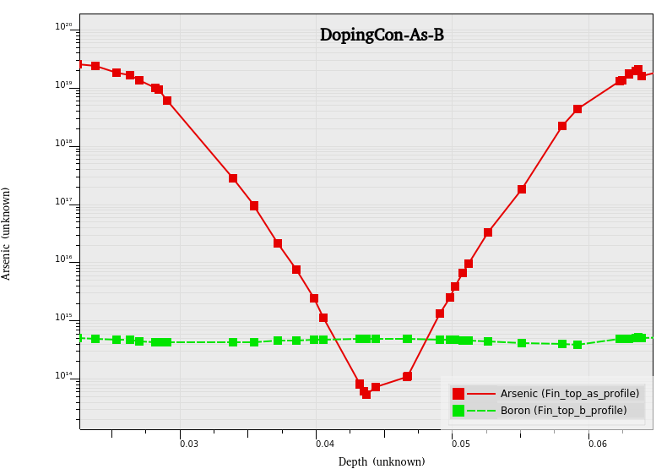
参数提取
S-G-D掺杂浓度分布
由于没有LDD，提取了鳍顶硅材料5nm一下的砷与硼掺杂浓度，绘制了如图的曲线。
读出，P型区长度为7nm

Slide 13
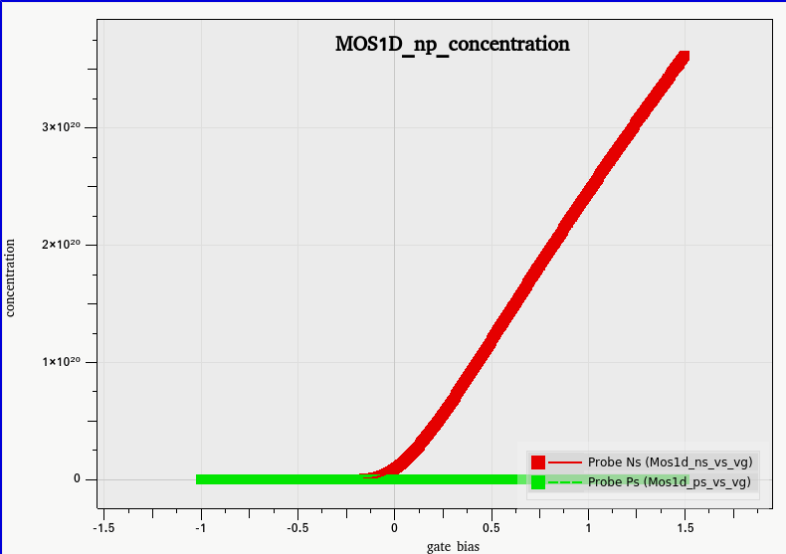
参数提取
一维阈值电压估算
一维阈值电压的提取方法
在三维FinFET的栅长中心和鳍宽中心，沿垂直于鳍顶的方向导出硅与多晶硅中的掺杂分布。根据这些数据，在Victory Device中重建准一维MOS辅助模型，保留30 nm多晶硅、2 nm HfO₂和0.5 nm SiON栅堆叠，并对掺杂剖面进行分段近似。模型仅设置栅极和衬底电极，无源漏偏压；衬底接地，逐步扫描栅压。
在硅鳍顶面以下约0.118 nm处设置探针，记录电子浓度随栅压的变化。当电子浓度达到该位置的有效净受主浓度，约3.82×10¹⁴ cm⁻³时，认为满足局部强反型条件。通过相邻数据点插值，得到一维阈值估算约为 −0.348 V。

Slide 14
二维MOSFET工艺仿真
PART.02

Slide 15
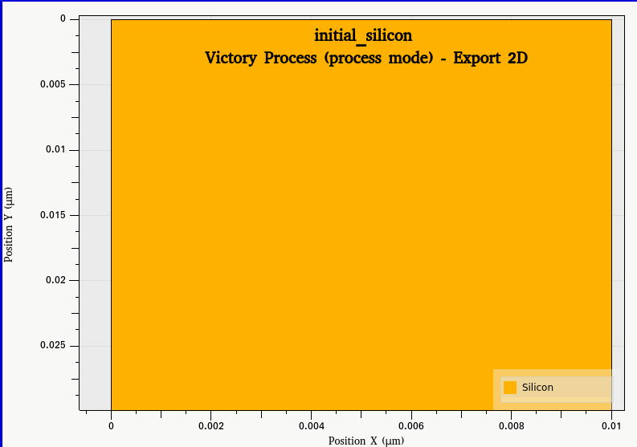
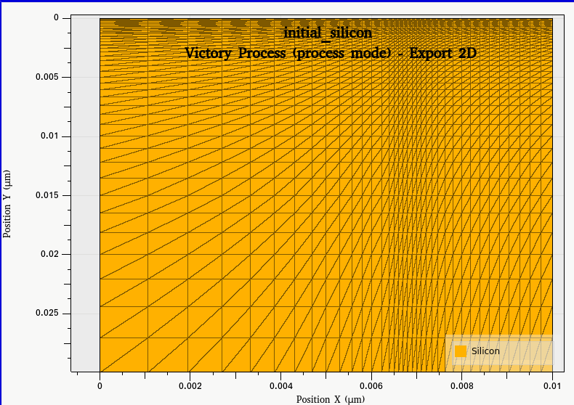
工艺仿真
仿真环境：Silvaco Victory Process
半结构衬底硅生成
网格加密情况
沉底硅尺寸：0.1 * 0.3
Boron: 1e14

Slide 16
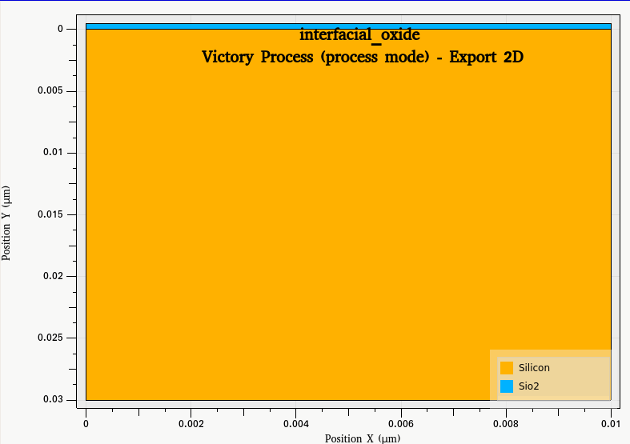
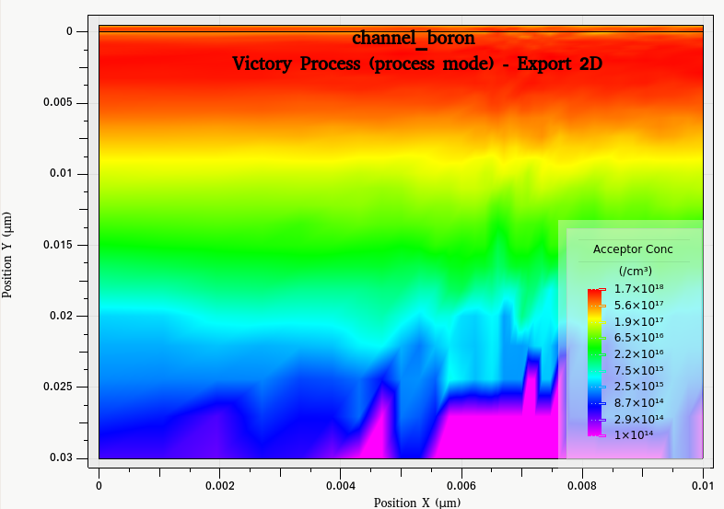
工艺仿真
沉积氧化硅介质层
沟道p注入

Slide 17
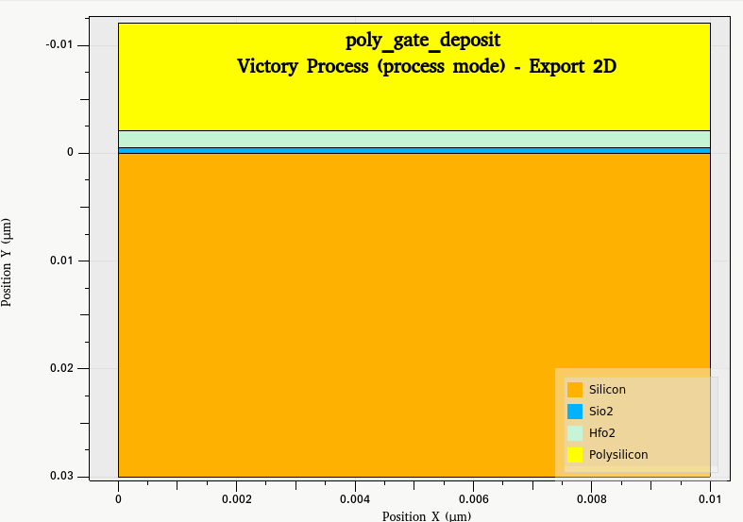
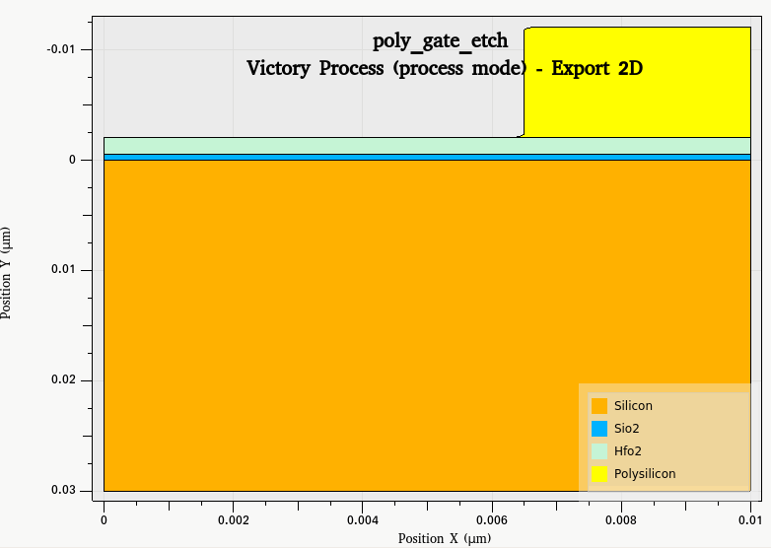
工艺仿真
沉积介质层与多晶硅
刻蚀源漏窗口

Slide 18
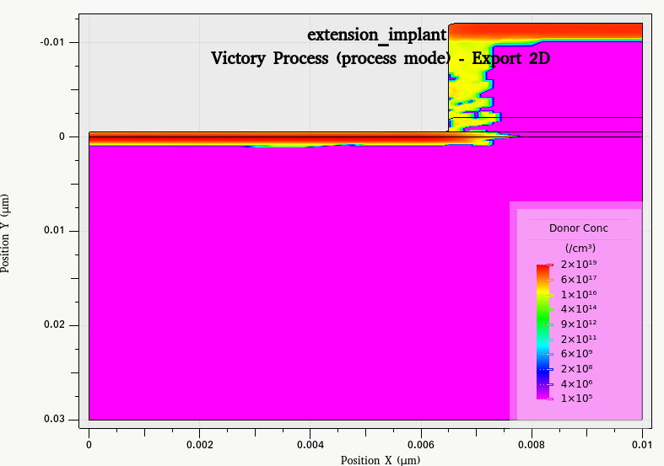
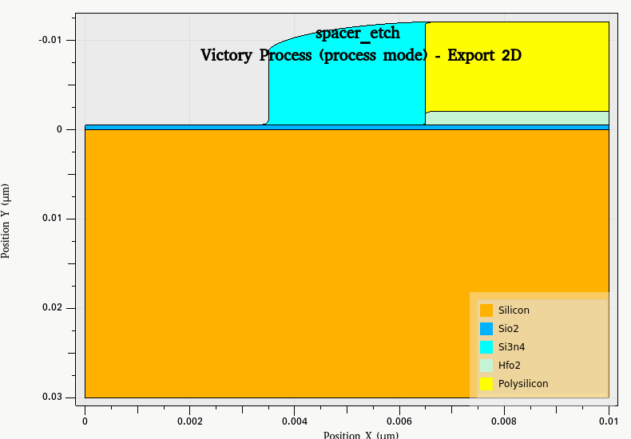

工艺仿真
浅结注入
侧墙形成

Slide 19
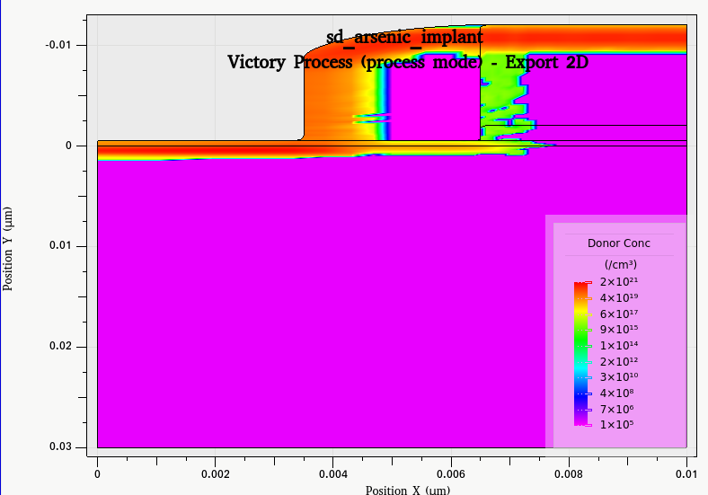
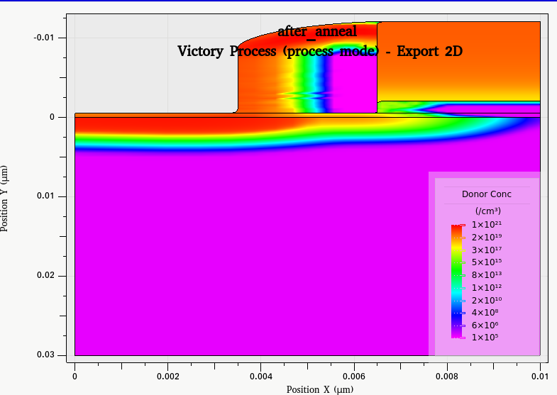
工艺仿真
n注入
退火

Slide 20
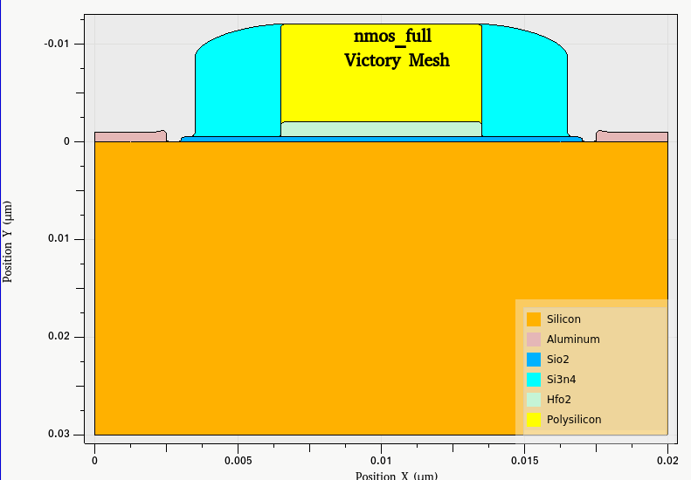
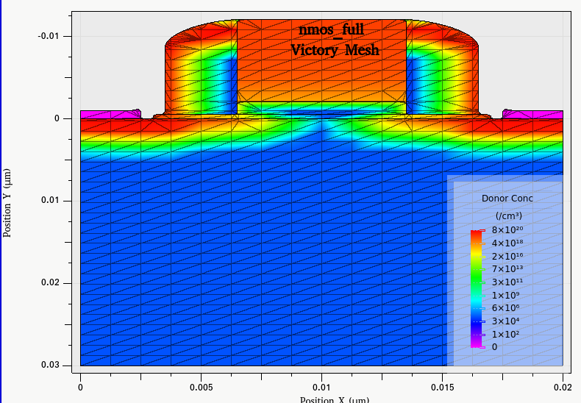
工艺仿真
金属化，镜像展开

Slide 21
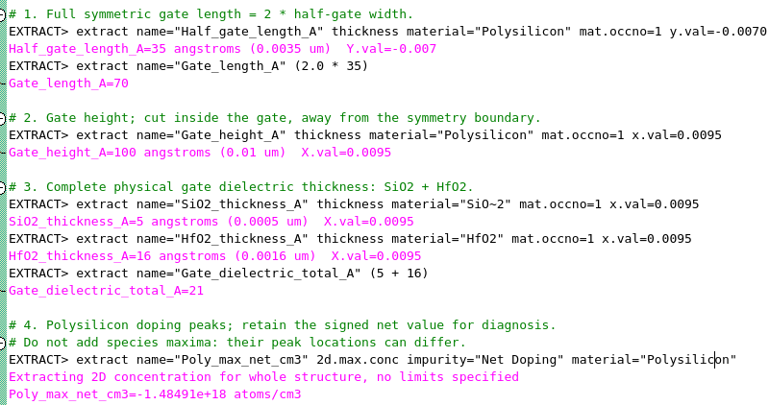
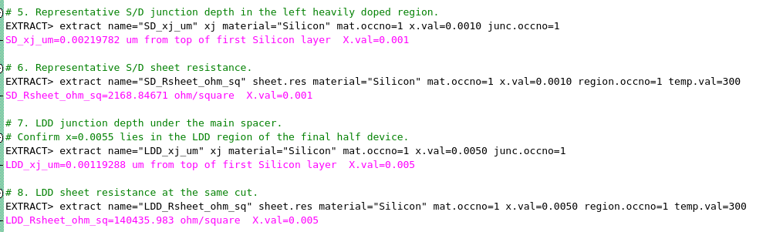
参数提取
栅长 | 7nm
栅高 | 10nm
HfO2厚度 | 1.6nm
SiO2厚度 | 0.5nm
栅硼浓度峰值 | 1.097e5
栅砷浓度峰值 | 7.177e20
源漏方块电阻 | 2168.85 Ω/□
LDD结深 | 1.19nm
LDD方块电阻 | 1.404×10⁵ Ω/□

Slide 22
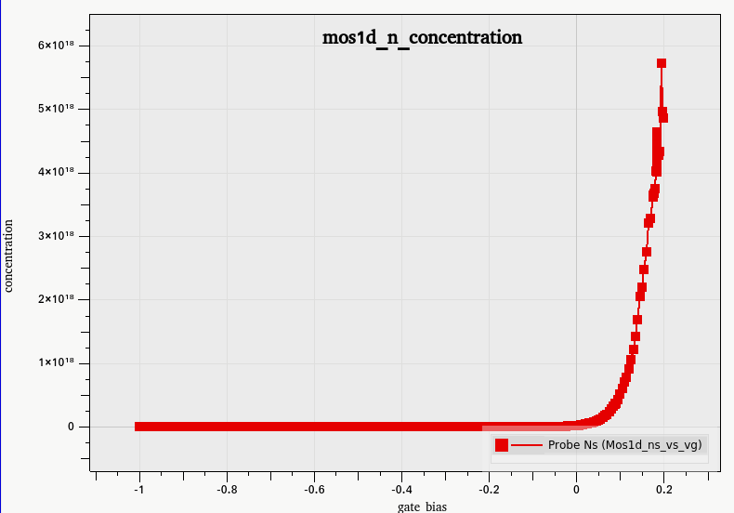
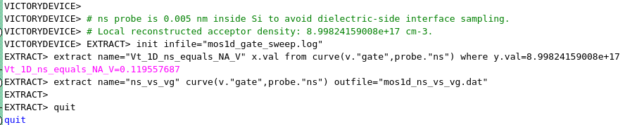
参数提取

Slide 23
谢谢
汇报人 ：XXX

